Slide 1
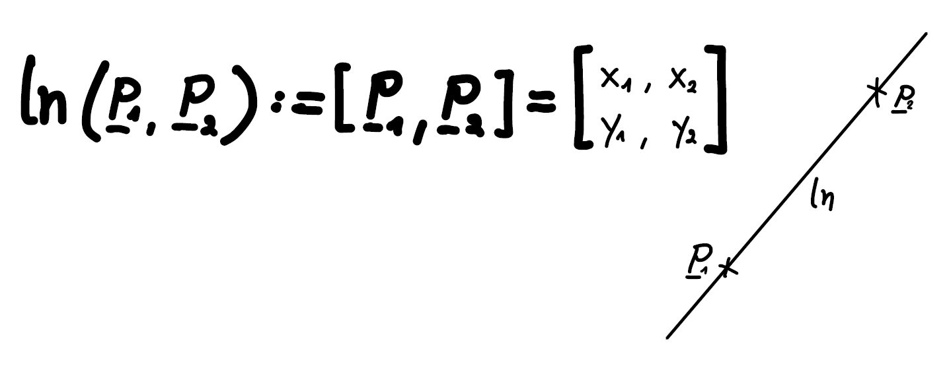
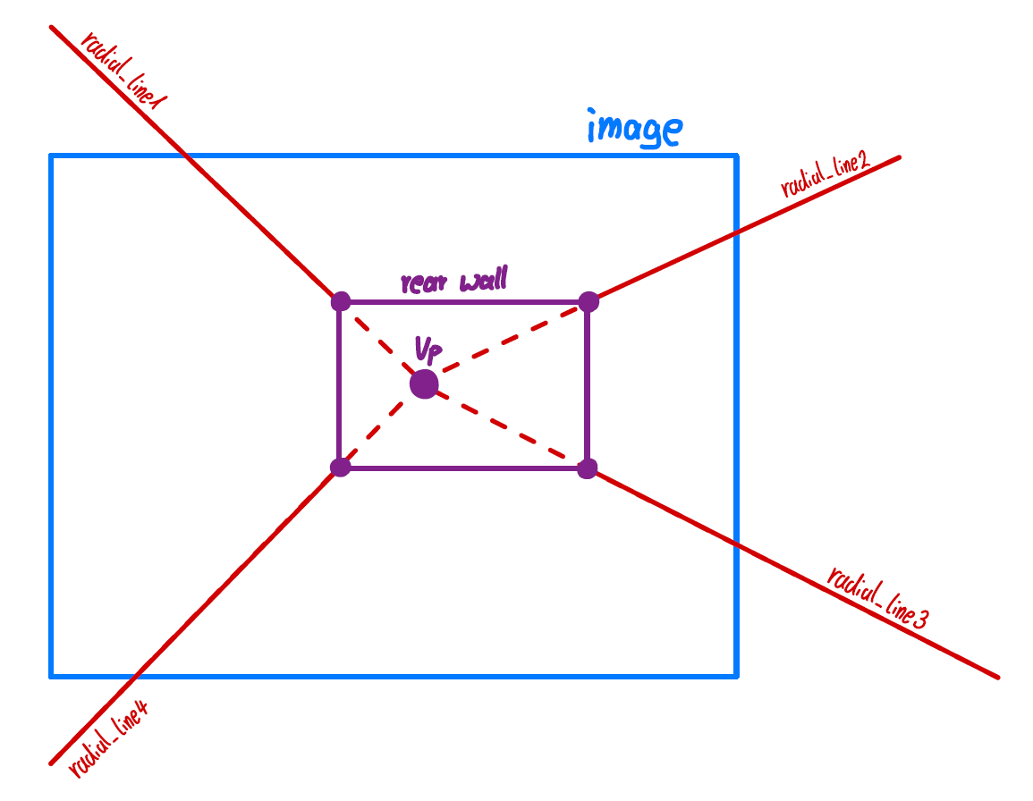
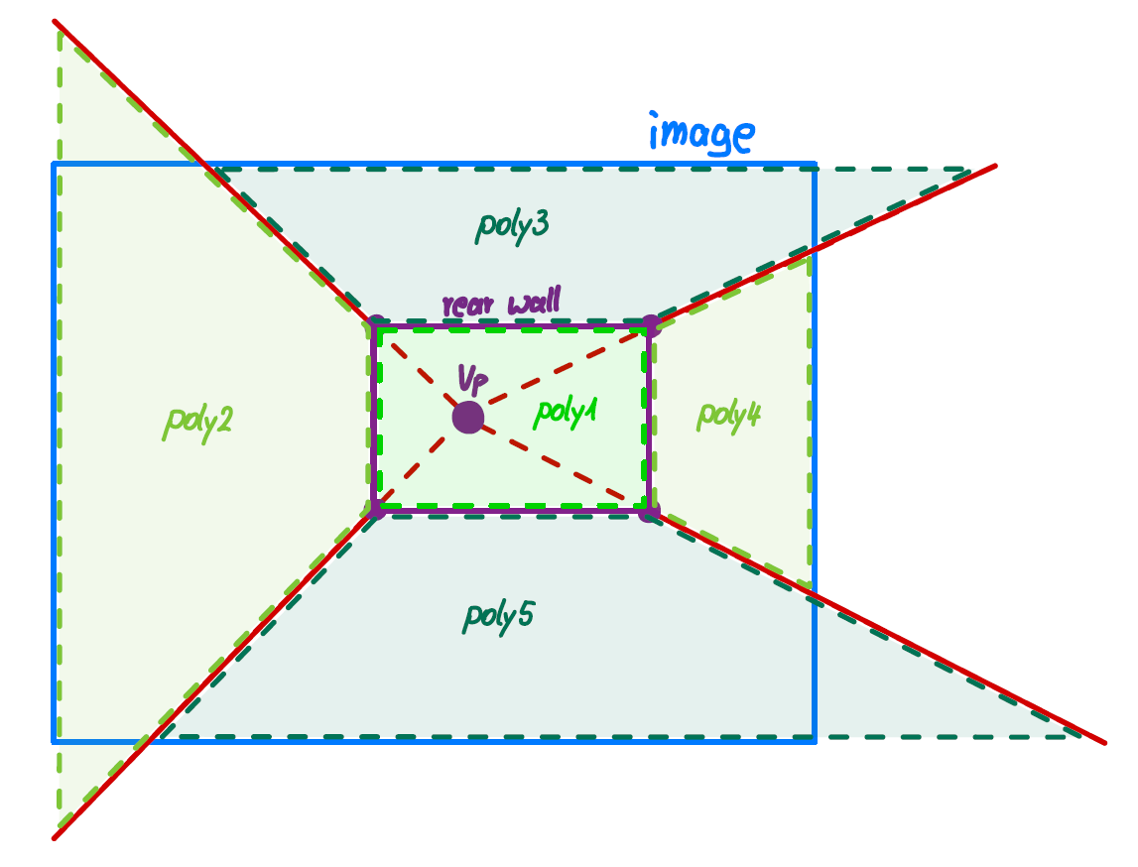
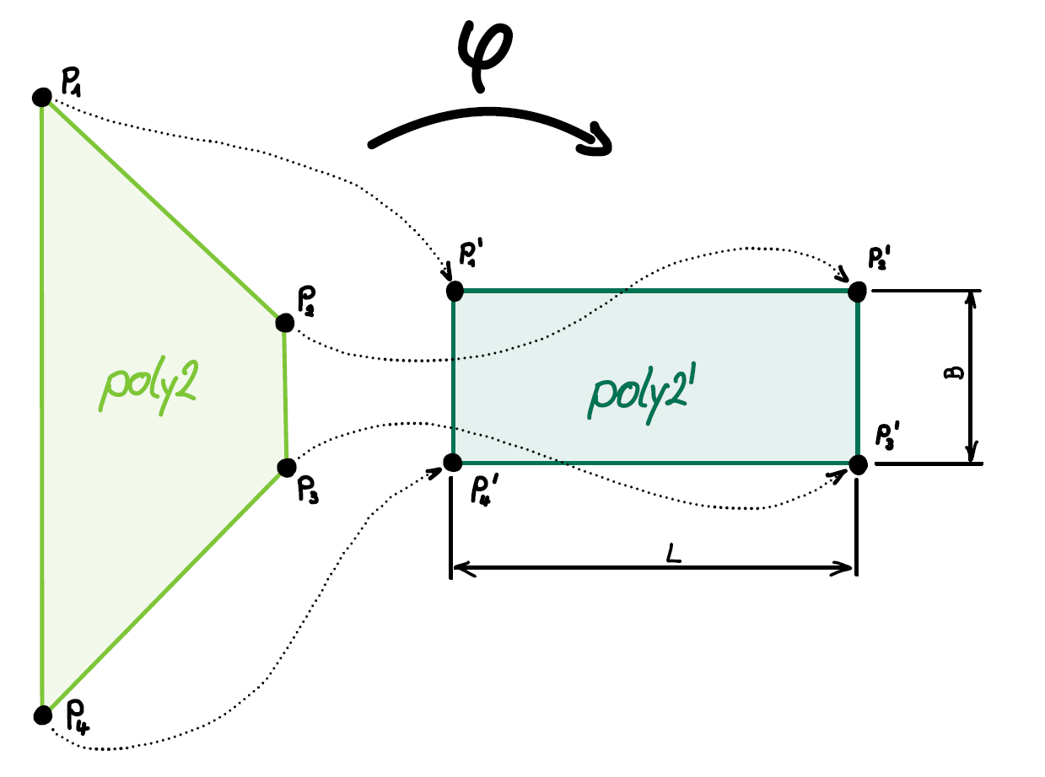
Tour into the Picture
Julian Egerer, Dominik…….
Construction of 3D background model
`
Raumdefinition durch Auswahl von Fluchtpunkt und Rückwand:
Zunächst werden im ausgewählten Bild der Fluchtpunkt und eine Rückwand ausgewählt.
Dies erfolgt durch den Nutzer, indem Punkt für den Fluchtpunkt und ein Rechteck für die
Rückwand so im Bild platziert werden, dass die Radiallinien, welche im Fluchtpunkt
beginnen und durch die Eckpunkte des Rechtecks gehen, möglichst gut an im Bild
vorhandenen Geraden ausgerichtet sind.
Allgemein erfolgte die Beschreibung einer Geraden durch die Auswahl von 2 Punkten:
Nach dem Bestätigen der momentanen Konfiguration von Fluchtpunkt und
Rückwand werden 5 Polygone erzeugt, welche bis auf die Rückwand alle die
Form von Trapezen besitzen.
How to Move and View in a 3D Room
Die durch die einzelnen Polygone begrenzten Bildabschnitte werden anschließend
einer linearen Transformation φ unterworfen und auf Rechtecke von definierter
Länge L und Breite B überführt.
`
Discussion
Results and Fuckups
Jene Rechtecke bilden anschließend das Grundgerüst des 3-dimensional
rekonstruierten Raumes.
References
[1] Youichi Horry, Ken-Ichi Anjyo, and Kiyoshi Arai. Tour into the picture: using a spidery mesh interface to make animation from a single image. In Proceedings of the 24th annual conference on Computer graphics and interactive techniques, pages 225–232, 1997.

